Slide 1

מס' 1
ינואר 2018

Slide 2
אג'נדה
  כספים 2017
  מבנה התקציב
  תכנית עבודה 2018 - יחידות המשרד
  חטיבת IT:
      נתונים כלליים
      מבנה תקציב IT לשנת 2018
      תוכנית עבודה 2018– חטיבת IT

Slide 3
כספים 2017
הוקמו הזמנות בהיקף של כ- 222 מיליון ₪
שולם בפועל כ-163 מיליון ₪
יתרת הזמנות עם התחייבות שטרם שולמה כ- 42 מיליון ₪
מאמץ סוף שנה הביא ליצירת התקשרויות ותשלומים בסך של כ-26 מיליון ₪

Slide 4
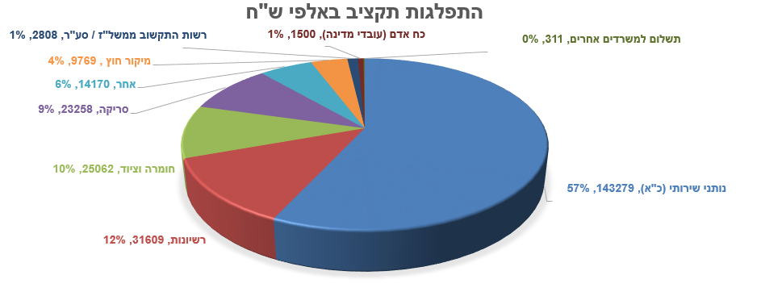
מבנה התקציב
    סה"כ תקציב נדרש לשנת 2018: 252 מיליון ש"ח
מקרא:
רישיונות תוכנה
חומרה וציוד- רכש ותחזוקת שרתי, מערכות אחסון וגיבוי, רכישת מערכות חדר לשיחות וידיאו, סידור חדרי תקשורת ואל פסק ביחידות המשרד, רענון ציוד מחסן, סידור מערך חשמל בחדר מחשב מרכזי (מע"צ)
אחר- ייעוץ, מאגרי מידע
סריקה

Slide 5
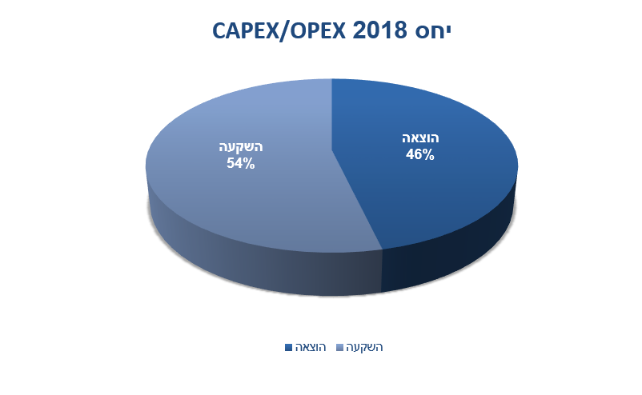
מבנה התקציב

Slide 6
אגף מערכות מידע

Slide 7
תכנית אב 2018
  המצגת מתבססת על התוכנית הרב שנתית ופרויקטים חדשים שהועלו במסגרת הפגישות עם היחידות
  ניתוח הדרישות נעשה על סמך מסמכי הייזום שהוגשו לאגף מערכות מידע (רובם לא היו מסמכים מספיק בשלים)
  עד כה עלו כ- 350 דרישות (מתוכן הועלו כ- 170 דרישות במלון יהודה)
  התחלה מאוחרת של איסוף הדרישות, קבלת דרישות לא מגובשות מקשה מאוד על גיבוש התוכנית, הבנת הצורך, תמחור...

Slide 8
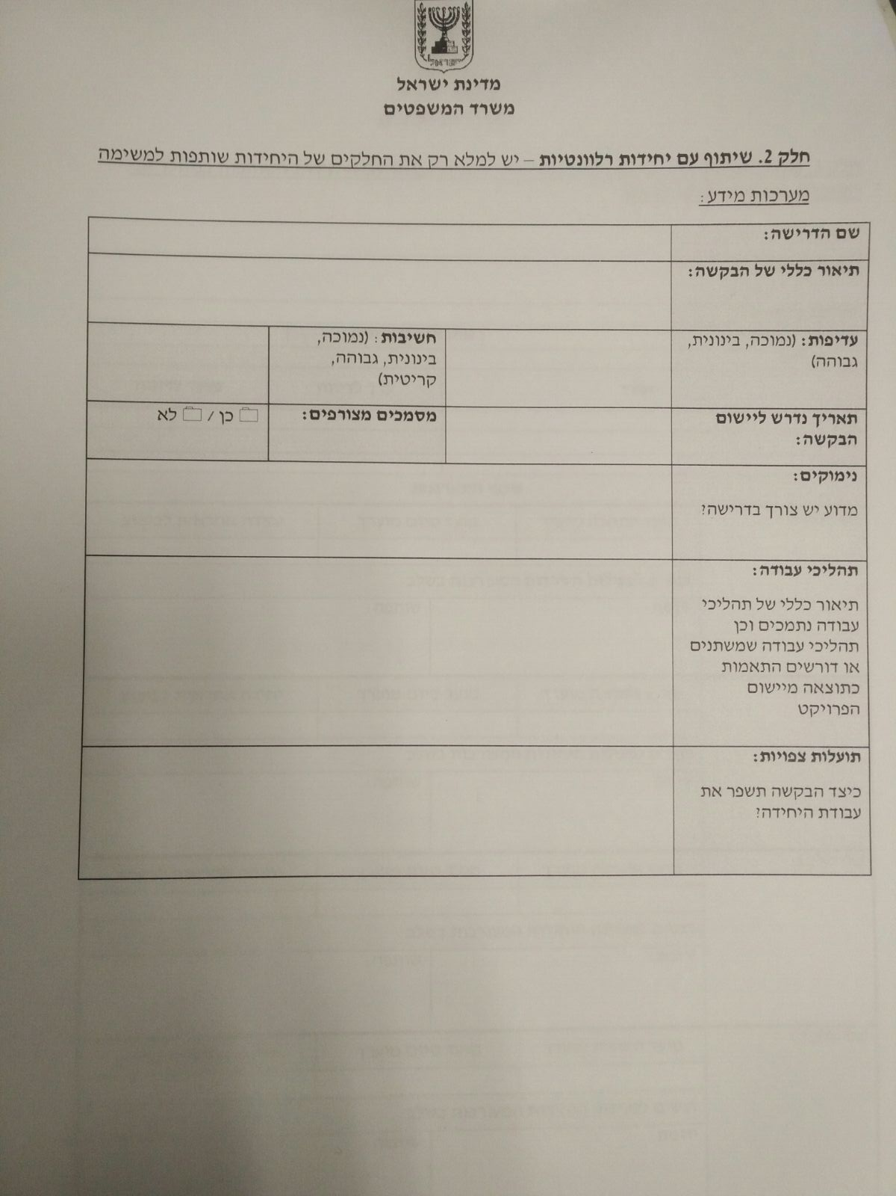
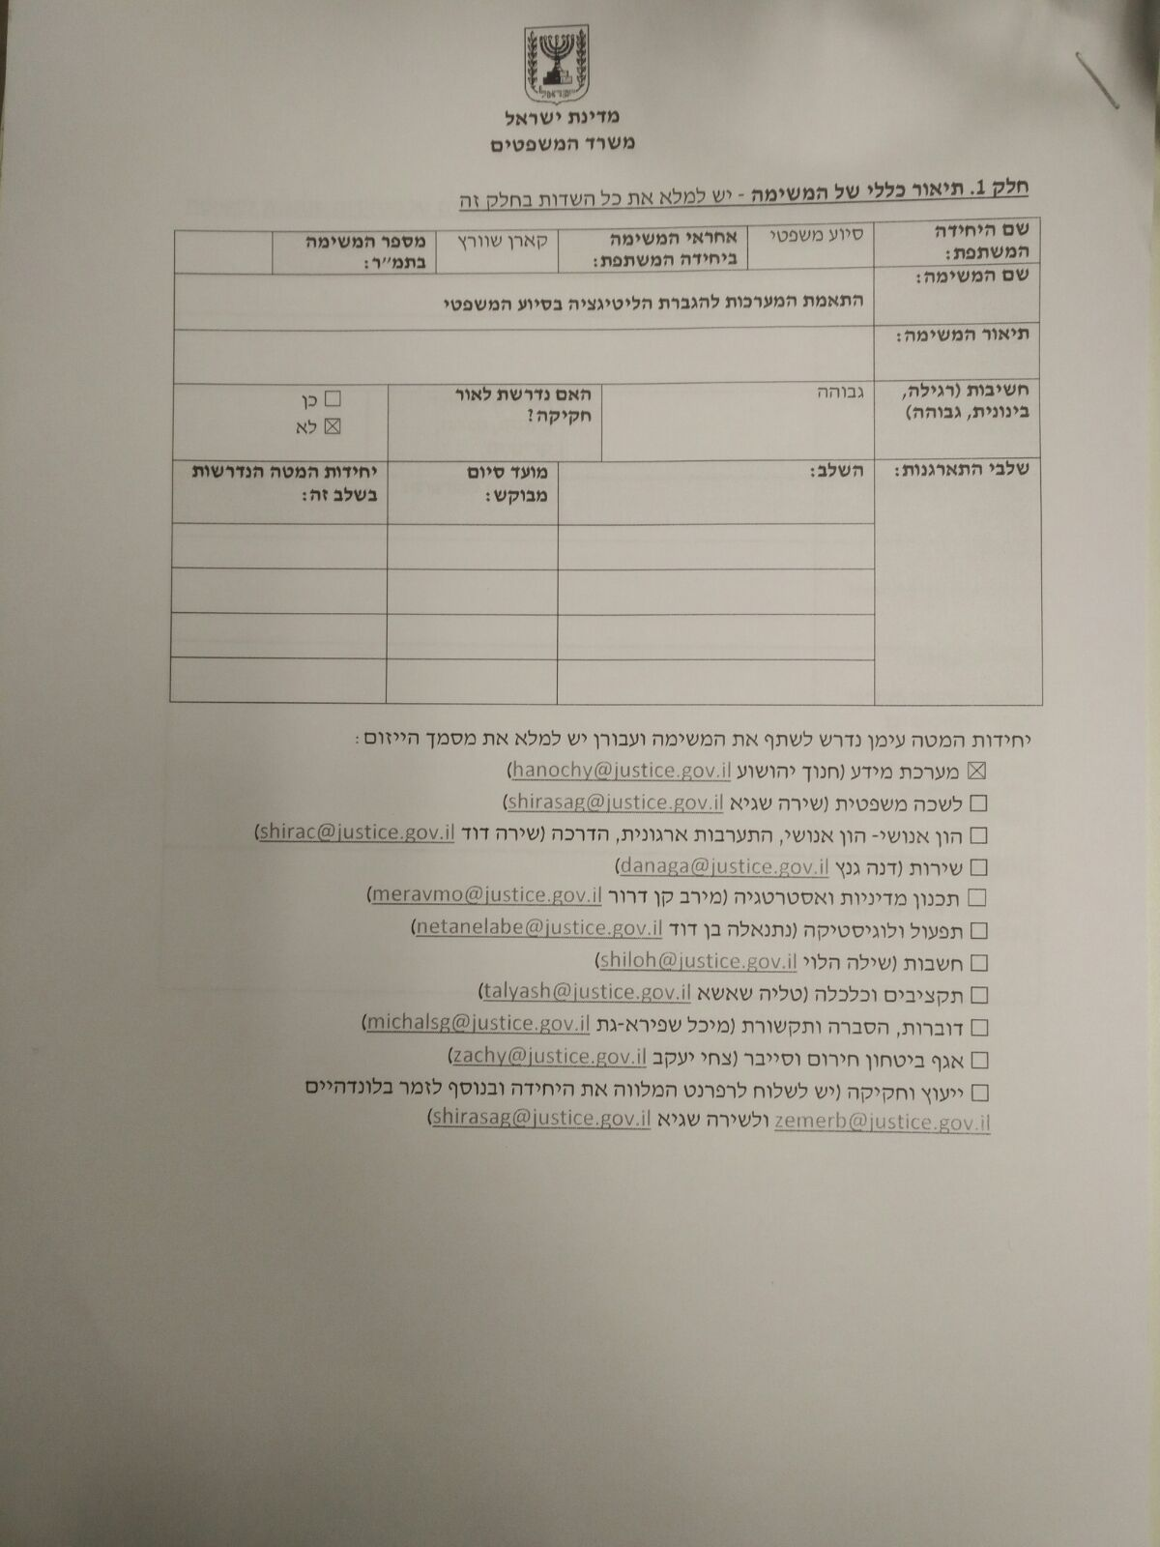
דוגמא למסמך ייזום

Slide 9
תכנית אב 2018

Slide 10
תכנית אב 2018
  הועלו כ-350 דרישות
  התקבלו כ-84% מהדרישות
Notes:
התקבלו יותר משימות ממה שעלה במלון יהודה וכן ממה שקיים בתמר!
55 דרישות בבחינה- בוחנים מיקור חוץ לחלקן

Slide 11


פרקליטות
פלילי 6.6 - שינויים ושיפורים והכנה לפריסת המערכת
ביחידות נוספות
פלילי - שדרוג טכנולוגי CRM 2016*(מיקור חוץ)
פלילי – פריסת תנופה בעררים
פלילי – פריסת תנופה במחלקת תפקידים מיוחדים
פלילי – פריסת תנופה במחלקת סייבר
פלילי- פריסת תנופה במשנה פלילי
פלילי- אפיון ממשק מנ"ע חדש
אזרחי – פריסת תנופה במחלקה האזרחית
אזרחי - גרסת שו"שים 2.2
אזרחי-מנגנון לטעינה ויצוא מסמכים
קידום תנופה לפרקליט – פיתוח מסכים ייעודים
מובייל- ישומון מנ"ע (מיקור חוץ)
מובייל- יצירת תרשומות (פיתוח בתנופה)
תנופה - שיפור מנגנון סנכרון outlook
מערכת דוקסנטר לניהול פניות נפגעי עבירה
קידום תנופה לפרקליט – בחינת כלי לניתוח ועיבוד
אזרחי 2.1 - שדרוג CRM2016 ונוהל עבודה אחיד
אזרחי - פריסת פמת"א
פלילי 6.4 - תיק אסיר
פלילי 6.5 - ממשק תפוסים ושינויים ושיפורים מחלקת עררים
פלילי- העברת מידע בין גופים - שב"ס, ניירות ערך
ממשק מח"ש משטרה
פתרון לעריכת PDF ופתקיות
פורטל ניהול ידע- ביצוע פיילוט
דרישות בבחינה - טרם נכנסו לתוכנית העבודה
פריסת תנופה בשאר מחלקות פרקליטות המדינה (13)
ממשק לרמ"י
ממשק לרשל"ה
ממשק בין תנופ"ה פלילי/אזרחי
תנופה פלילי - איתור תיק שלי
אתר אינטרנט לעו"ד חיצוניים- קבלה ושליחה של חומרים
מח"ש – גרסת שושים
פלילי- ממשק לנט המשפט : תיק אסיר, פתיחת תיקים באזרחי,
הקלטת דיונים, ממשקים מוכנים (החלטות, דיונים, זימונים)

Slide 12
פרקליטות
אינטרנט ופורטל
  פורטל פרקליטות חדש
:BI
  אזרחי- פיתוח 3 דוחות בכלי החדש (בניית שכבה סמנטית)
  מחלקת הנחיית תובעים – 3 דוחות
ניהול תוכן:
  טופס תלונה למח"ש
  טופס בקשות לנתונים מהפרקליטות
  דוקסנטר - הסבת נתונים ממערכת מח"ש ישנה
  יישומי דוקסנטר - רשת אדומה - פרקליט המדינה
אינטרנט ופורטל:
  אתר אינטרנט למח' הנחיית תובעים
  תיבת פניות לעובדים
BI:
  פלילי – פיתוח 5 דוחות בכלי החדש (בניית שכבה סמנטית )
  בגצים
  עררים
ניהול תוכן:
  יישומי דוקסנטר - הנחיית תובעים
  יישומי דוקסנטר - אמרכלות - פרקליטות דרום אזרחי
  טופס העתקת חומרי חקירה- שלב ב'
  טופס הזמנת עד מומחה
Notes:
יישומי דוקסנטר- לדוגמא: התראות

Slide 13
רישום והסדר מקרקעין - פרויקט רימון
גרסה 56:
ממשק היעדר חובות לרשות המיסים
ממשק רשם הירושה
ממשק בעלי עניין פרטיים - רישום בלבד
טאבו אונליין - בעלי עניין בנכס
הרחבת בקשות מקוונות
השלמת תיקים סרוקים
סיבות דחייה
גרסת שינויים ושיפורים
גרסה 57:
ממשק בעלי עניין מוסדיים
שינויים בנוהל אחיד
קידום מסלול מהיר לפעולת רישום הורשה
ממשק משטרה לרישום צווי מניעה
שו"ש סימון תיקים מורכבים
גרסת שינויים ושיפורים
:BIסיבות דחייה, הסדר
בשנת 2018 הכרזה מול הספק על סיום תקופת ההקמה לפרויקט רימון
גרסה 55:
ממשק אימות מול הרשויות המקומיות
ניהול לווים בהערת אזהרה ובמשכנתא ושינוי
הוספת בקשות מקוונות
גרסת שינויים ושיפורים
BI:
  דוח סטטיסטי (פרמיות)
  ממשקים
  פרצלציה
  מפקחים
ניהול תוכן:
  הסבת הסדר
  הסבת בתים משותפים
  הסבת פנקסים
  הסבת שטרות

Slide 14
האפוטרופוס הכללי
ממשק איגוד חברות הביטוח
טופס מקוון חדש - בקשה להתנגדות
מעבר להוראות תשלום במערכת הפיננסית
סריקת צוואות - תקנות הירושה
ממשק לשע"מ לקבלת מידע במסגרת החקירה של החייבים
אתר הכונס הרשמי- שדרוג
כשרות משפטית - יחידות מסירה
חלוקת תקציב של קטיני רווחה
פתיחת בקשה אוטומטית בטאבו במסגרת הגשת בקשה לצו ירושה/צוואה
חדלות פרעון - יחידות מסירה
הרחבת ממשק לבתי דין רבניים
אינטרנט ופורטל - פורטל אפ"כ
ממשק לרשם התאגידים
פקלת"ים
פיקוח על אפוטרופוסים*
ממשק חוק נתוני אשראי
צווי ירושה חתומים אלקטרונית
ממשק - הנהלת בתי המשפט בדיקת ייפוי כוח מתמשך
הקמת ממשק בין יחידת החילוט למשטרה
ממשק לרשב"ג
כשרות משפטית – ייפוי כח רפואי
חילוט – הוספת פונקציונליות
חדלות פרעון - יחידות מסירה
ממשק מבזק
ממשקי במ"ה: מסמכים
ניהול רכוש
ניהול תוכן - טופס צו כינוס - 4/5
דרישות בבחינה - טרם נכנסו לתוכנית העבודה
המשך ממשק חילוט שלב ב', ג'
שדרוג אתר רשם לענייני ירושה
BI : פיקוח על אפוטרופוסים

Slide 15
רשות התאגידים
הערכות ליישום חוק חדלות פרעון
מערכת עמותות- יחידות מסירה*
  אתר גיידסטאר חדש המשך
  פורטל תאגידים
  טיוב מחשובי בחברות- נתוני ת.ז. של בעלי מניות ודירקטורים
  פיתוח ממשקים לגופים
סביבת שירותים לזכיינים
שיפורים בממשק למל"ק
עיצומים כספיים על דירקטורים בחברה
הוספת שירותי חברות לבנקים וחברות אשראי
הפחתת רגולציה לרישוי עסקים
גרסאות שושים חברות
מערכת עמותות- יחידות מסירה
אתר גיידסטאר חדש
BI: המשך פיתוח דוחות לבראשית חברות
דרישות בבחינה - טרם נכנסו לתוכנית העבודה
BI: דוחות לרשם העמותות (מיקור חוץ)

Slide 16
רשות הפטנטים
צווי הארכה
BI סימני מסחר - המשך
התאמות לחוק המדגמים החדש
עבודה מול האג במדגמים
שושים סימני מסחר
שושים PCT
הטמעת מנהל הטובין סימני מסחר
סימני מסחר - הגשה מקוונת לבקשות בינלאומיות
שינויים בייצוא נתונים ל WIPO
BI: התאמות לשינויים במערכת מדגמים
פרסיל 2 * (גיוס כ"א נוסף)
דרישות בבחינה - טרם נכנסו לתוכנית העבודה

Slide 17
הסניגוריה הציבורית
מערכת סנגוריה - גרסת שושים שלב ב
ממשק סנגוריה סיוע
אתר פעולות לעורכי דין חיצוניים - יח' מסירה
אינטרנט ופורטל:
  פורטל סנגורים ציבוריים
מערכת סנגוריה - המשך פריסה
אתר פעולות לעורכי דין חיצוניים- יח' מסירה
ממשקים לבתי המשפט ושב"ס
בחינת ממשק העברת חומרי חקירה
שיבוץ תורנויות
BI: המשך - שלב ב'
דרישות בבחינה - טרם נכנסו לתוכנית העבודה
התממשקות למח"ש וניהול מאגר תלונות

Slide 18
סיוע משפטי
אפיון מערכת חדשה סיוע משפטי
אינטרנט ופורטל:
  פורטל עבור הסיוע המשפטי
  מאגר פסיקה וחקיקה
הקמת תשתיות לדוחות BI
סקרים (מיקור חוץ)
המשך אפיון מערכת חדשה סיוע משפטי*
התאמה לחוק חדלות פרעון כולל שכ"ט פיקס
ממשק סיוע סנגוריה
התאמה לקטינים
שושים סיוע
דרישות בבחינה - טרם נכנסו לתוכנית העבודה
שירות עצמי לבקשת סיוע משפטי

Slide 19
הרשות לאיסור והלבנת הון ומימון טרור
פרויקט טקסונומיה - סיום אבן דרך ראשונה
מערכת שחור לבן דור ב' - הקמת מכרז
שינויים ושיפורים במערכת שחור/לבן
פרוייקט אבני החושן*
קליטת מאגרים- פרקליטות, תאגידים (תלוי יחידות)*
התאוששות מאסון (DR)
מגנ"ט- אתר
אוד"ם- אתר
התאמות דיווחים לדרישות רגולטוריות
אקליפטוס- גרסת שינויים ושיפורים
שינויים ושיפורים במערכת שחור/לבן
הטמעת רכיב ויזואלי
דרישות בבחינה - טרם נכנסו לתוכנית העבודה

Slide 20
מנהלת היחידות המקצועיות
בקשות מקוונות - המחלקה לרישוי לנוטריונים
שמאי מכריע– גרסת שושים
שליחת הודעות יזומות לרשימות תפוצה מוגדרות
חוקרים פרטיים – מערכת חדשה- אפיון על
יישום תהליך חדש לקבלת רישיון במקצועות השונים *
יישום מודל הפעלה אחיד ללמידה ופיקוח בשלב ההתמחות
מחשוב הבחינות הסופיות בראיית חשבון, בשמאי מקרקעין ובחינת המתווכים (מיקור חוץ ע"י היחידה תמיכה וליווי של האגף)
גרסת רואי חשבון - גרסת שושים
מועצת שמאי המקרקעין- גרסת שושים באתר
:BIשמאי מכריע - הקמת עולם נתונים ודשבורדים
אינטרנט ופורטל: רשומות
דרישות בבחינה - טרם נכנסו לתוכנית העבודה
שומרים - פיתוח מערכת חדשה שומרים
טופס הזמנה לכנס עם קישור למידע במערכת על מתווכים פעילים

Slide 21
הרשות להגנת הפרטיות ואגף שומת מקרקעין
הרשות להגנת הפרטיות
פתרון טכנולוגי לניהול מערך Audit מול גורמי חוץ (מיקור חוץ)
אינטרנט ופורטל: פורטל הרשות להגנת הפרטיות
אגף שומת מקרקעין
מערכת מחשוב חדשה כוללת לסיוע בניהול ותפעול אגף שומת מקרקעין וועדות ההשגה ("אופק 2")*
הרשות להגנת הפרטיות
פיתוח פתרון דיווח מקוון על אירוע אבטחת מידע חמור
שושים באפיקומן
אגף שומת מקרקעין
מערכת מחשוב חדשה כוללת לסיוע בניהול ותפעול אגף שומת מקרקעין וועדות ההשגה ("אופק 2")- העלאת יישום GIS
דרישות בבחינה - טרם נכנסו לתוכנית העבודה

Slide 22
ייעוץ וחקיקה
אתר התזכירים (מיקור חוץ)
תבנית החקיקה (מיקור חוץ)
מערכת ייעוץ וחקיקה*
תהליך החקיקה הלאומי הממשלתי (מיקור חוץ)*
יישומי דוקסנטר- רשת אדומה - פרקליט המדינה
יישומי דוקסנטר- שינויים ושיפורים בייעוץ וחקיקה
ממשק לכנסת השלמת שלבים 3 + 4
גרסת שושים - טופס חקיקת משנה
אינטרנט ופורטל: רשומות בערבית
ניהול תוכן:
  יישומי דוקסנטר - רשת אדומה - יועמ"ש
  יישומי דוקסנטר - ייעוץ וחקיקה ממשק מול הכנסת
  סדר יום 2
  עזרה משפטית
  ניהול תוכן: יישומי דוקסנטר- ממשק מול מג"ק ומפת"ש ודוחות תפוקה
דרישות בבחינה - טרם נכנסו לתוכנית העבודה
הקמת מערכת ממוחשבת להאחדת תהליך העיצומים
פורטל יועצים משפטיים - שיתוף ידע
אפיון ופיתוח ממשק עדכון סטטוס חוקים אישי
:BIדוקסנטר ייעוץ וחקיקה
פורטל יועצים משפטיים
  עזרה משפטית: דוחות BI

Slide 23
יחידות המשרד הראשי 1
הלשכה המשפטית
מינויים לוועדות- שושים + מעבר לאתר
ניהול תוכן: דוקסנטר - הממונה על הדין המשמעתי, שושים הליכים משפטיים
אגף תפעול ולוגיסטיקה
אינטרנט ופורטל: תיבת מכרזים, מערכת לניהול חוזים ומכרזים (פתרון מנהל הרכש)- מיקור חוץ
BI: רכש – דשבורד
ניהול וועדות- שושי"ם
אגף השרות לציבור
אינטרנט ופורטל: רכיבים לאתר האחוד
הלשכה המשפטית
מינויים לוועדות - השלמת מרכיב קול קורא
ניהול תוכן: דוקסנטר - הסבת חוקים
ניהול תוכן: תיקי ייעוץ וחקיקה (השלמת הסבה)
אגף תפעול ולוגיסטיקה
אינטרנט ופורטל: מניפה, הביטוח המשרדי
ניהול תוכן: יישומי דוקסנטר - הצעות מחיר
שו"שים מערכת מזנון
משלא- תשתית ושו"שים
בית הדין למשמורת
הרחבת יישום תיק
דרישות בבחינה - טרם נכנסו לתוכנית העבודה
הלשכה המשפטית
ממונה על שירות עסקי - גרסת שו"שים
:BI מערכת מינויים לוועדות- הקמת עולם תוכן (מיקור חוץ)
אגף תפעול ולוגיסטיקה
:BIניהול וועדות- הקמת עולם תוכן (מיקור חוץ)
אינטרנט ופורטל- מערכת לניהול השתלמויות
אגף השרות לציבור
פנ"צ - גרסת שו"שים + הטמעה ביחידות המשרד (מיקור חוץ)
מערכת פנ"צ - בקשה מקוונת

Slide 24
יחידות המשרד הראשי 2
חטיבת ההון אנושי
מערכת מעקב משרות (מיקור חוץ)
שושי"ם - מעקב משרות - יח' מסירה 1
השתלמויות פרקליטים - שושים
פורטל ראשי של המשרד
ניהול תוכן:
טופס שו"שים רווחה
3טפסים - קליטה, ניוד ועזיבת עובדים
חשבות
ניהול תוכן: טופס יציאה לחו"ל
חטיבת ההון אנושי
פורטל הון אנושי
שושי"ם - מעקב משרות - יח' מסירה 2
:BI שכ"ע - דשבורד, התאמות בדשבורד מרכבה
חשבות
פורטל חשבות
:BI עולם נתונים לתחקור
מתאם המאבק בגזענות
:BI מאבק בגזענות - דוחות
דרישות בבחינה - טרם נכנסו לתוכנית העבודה
חטיבת ההון האנושי
BI: הקמת עולם תוכן ודשבורד (מיקור חוץ)
מתאם המאבק בגזענות
מערכת לניהול תלונות המאבק בגזענות

Slide 25
יחידות המשרד הראשי 3
שירותי דת
ניהול תוכן: יישומי דוקסנטר- שו"שים
אגף ביטחון חרום וסייבר
מניפה שלב ב', בקרת מוזמנים
לשכת המנכלית
סקרים ושאלונים
אגף הביקורת הפנימית
הטמעת תכנת תחקור נתונים
קמ"ט משפטים ורישום מקרקעין איו"ש
ניהול תוכן - יישומי דוקסנטר - רישום
פרצלציה, פרסום החלטות הוועדה
סחר בבני אדם
ניהול תוכן: טופס מקוון חיצוני
לשכת המנכלית
סקרים ושאלונים
דרישות בבחינה - טרם נכנסו לתוכנית העבודה
היחידה הממשלתית לחופש המידע
חופש המידע - גרסת שו"שים
BI: הקמת עולם תוכן (מיקור חוץ)

Slide 26
יחידות נוספות 1
נציבות שוויון זכויות לאנשים עם מוגבלות
מגן החדשה - יח' מסירה 2
מחלקת חנינות
חנינות שושים
:BI עולם נתונים לתחקור
ניהול תוכן: חנינות - טופס מקוון - נפגעי עבירה
אסירים בטחוניים- ממשק שב"ס
  נציבות שוויון זכויות לאנשים עם מוגבלות
  מגן החדשה - יח' מסירה 1
  מחלקת חנינות
  חנינות ממשק לבית הנשיא
  תלונות שופטים
  תלונות שופטים (מיקור חוץ)
  ועדת העזבונות
  טופס ועדת עזבונות
  נבת"ם
  :BI נבת"ם - תמיכה + דוח חדש
  נתיב
  ניהול תוכן: טופס פניות לנציבות
דרישות בבחינה - טרם נכנסו לתוכנית העבודה
ועדת העזבונות
ועדת עזבונות – שושים
נתיב
גרסת שו"שים

Slide 27
יחידות נוספות 2
בתי הדין לעררים
מבדיל - שושי"ם - פרסום החלטות
:BI בתי דין לעררים - שושים ותוספות
לעולם התוכן
בתי הדין השרעיים
שושי"ם + אתר
ממשק להוצל"פ
ממשק לרווחה
בתי הדין הדרוזיים
שושי"ם + אתר
ממשק לרווחה
  בתי הדין לעררים
  מבדיל - לוח דיונים
  אינטרנט ופורטל: שושים באתר ההחלטות - בית הדין לעררים (מבדיל)
  :BI בית דין לזרים (עררים) - דוח שכ"ע
  בתי הדין השרעיים
  טופס תלונות ציבור
  פקדונות
דרישות בבחינה - טרם נכנסו לתוכנית העבודה
בתי הדין לעררים
מבדיל - מערכת אחידה לבתי הדין לעררים ולביקורת משמורת
בתי הדין הדרוזיים
יצירת תשתיות לדוחות BI (מיקור חוץ)

Slide 28
סריקה והדמיה
האגף לרישום והסדר מקרקעין
סריקת תיקי עסקאות*
בתי הדין השרעיים
סריקת תיקי בתי הדין השרעיים*
משרד ראשי
חקיקת משנה
האפוטרופוס הכללי
קניין רכוש תיקי נדל"ן
מחלקת עיזבונות תיקי לשכה
סריקת צוואות ביחידה
הסנגוריה הציבורית
סריקת תיקי פיקוח*
קמ"ט איו"ש
קמ"ט איו"ש
פרקליטות
תיקי אמרכלות פלילית מחוז ירושלים
תיקי אמרכלות פלילית מחוז ת"א
כלל יחידות המשרד
סריקה שוטפת יחידות המשרד*
האגף לרישום והסדר מקרקעין
סריקת תיקי מקרקעין חברות
משרד ראשי
עזרה משפטית
האפוטרופוס הכללי
קניין רכוש תיקי נדל"ן
תיקים משפטיים
סריקת מחברות אינדקס לאיתור צוואות
מחלקת רשומות בערבית
סריקת פרסומי רשומות תוך חשיפה לציבור באתר המשרד
פרקליטות
תיקי אמרכלות פלילית + אזרחית מחוז דרום

Slide 29
DATA GOV
בשנת 2018 מתוכננים הנגשת 18 מאגרי מידע, להלן רשימת המאגרים:
# | שם מאגר המידע
1 | בסיס נתונים מועצת השמאים
2 | בסיס נתונים רשם המתווכים
3 | בסיס נתונים מערכת סנגוריה
4 | בסיס נתונים סיוע משפטי
5 | הכונס הרשמי – פושטי רגל
6 | הכונס הרשמי – פרוקי חברות
7 | משכונות
8 | הקדשות
9 | מפלגות
10 | חנינות – בקשות חנינה
11 | המלצות לקרקעות כנסייתיים
12 | פרקליטות – מחלקה בינלאומית (דוקסנטר)
13 | הרשות להגנת הפרטיות - פנקס מאגרי מידע
14 | בסיס נתונים רו"ח
15 | בסיס נתונים רשם הירושה
16 | רשות הפטנטים - מדגמים
17 | רשות הפטנטים – בתי דין
18 | פרקליטות - דוקסנטר בג"צים

Slide 30
ישראל דיגיטלית
  פרויקטים:
  תהליך דיגיטלי מלא להקמת חברה
  תהליך חקיקה דיגיטלי- eLaw
  דיגטציה של האפוטרופוס הכללי והכונס הרשמי
  טאבו אונליין
  מכרז אתגר- שימוש בכלים מתקדמים ( כדוגמת AI)

Slide 31
  חטיבת - IT תשתיות ושירות

Slide 32
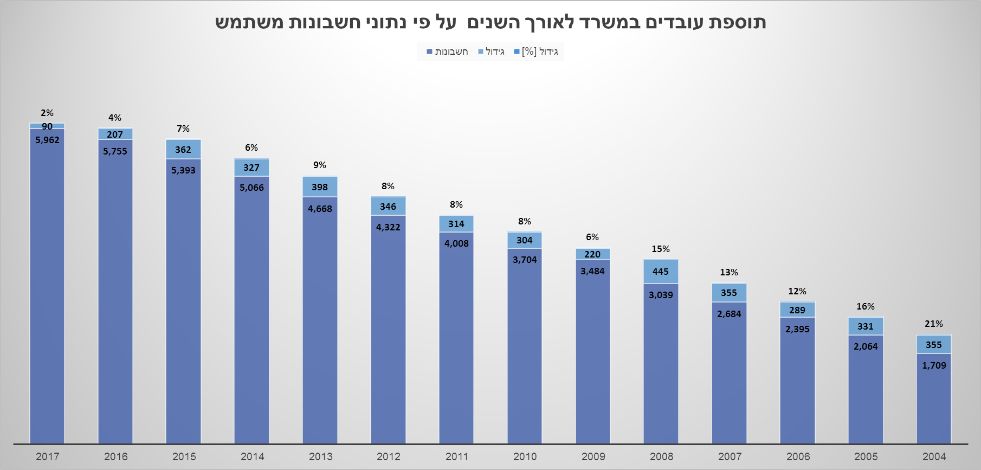
נתונים כלליים
מחשוב אישי- גידול בשירות:
Notes:
גידול במשרד לפי פתיחה/סגירה של חשבונות מחשב
התבצע ניתוח למול נתוני ה-AD מהקמתו ועד היום.

Slide 33
נתונים כלליים
מחשוב אישי- גידול בתנועות פנימה והחוצה:

Slide 34
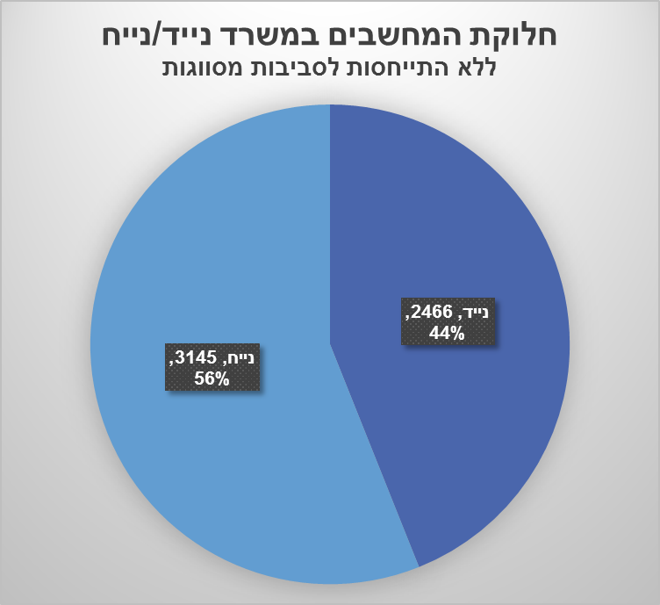
נתונים כלליים
מחשבים | כמות
ניידים | 2,466
נייחים | 3,145
מסווגים | 372
סה"כ | 5,983
סביבות מסווגות:
יחידה | סוג | הערכת כמות
רשלא"ה | נייחים | 320
רשת אדומה בלשכה הראשית | מחשבים רזים | 5
ניידים מסווגים | ניידים | 47

Slide 35
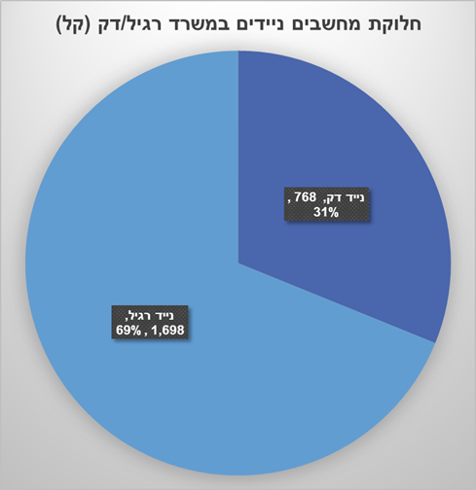
נתונים כלליים
מחשוב אישי- מבט על:

Slide 36
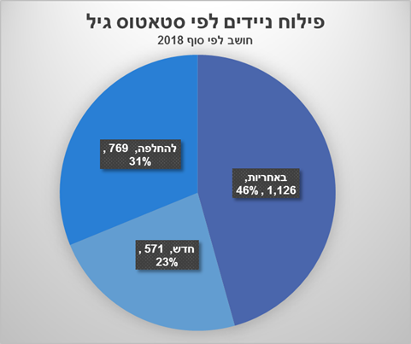
נתונים כלליים
מחשוב אישי- מבט על:
סטאטוס | תיאור | גיל
חדש | מחשב בן פחות מ-3 שנים עם אחריות בסיסית של היצרן | עד 3 שנים
באחריות | מחשב תחת אחריות מורחבת ל-5 שנים | 3 עד 5 שנים
החלפה | מחשב בן 4 שנים ויותר ונדרש לרענון (ע"פ המדיניות שגובשה ומוצגת בהמשך) | מעל 4 שנים

Slide 37
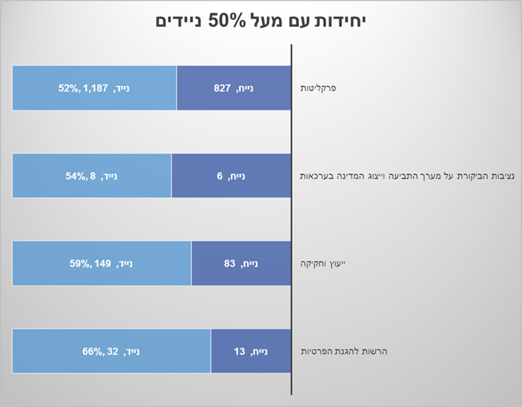
נתונים כלליים
מחשוב אישי- מבט על:

Slide 38
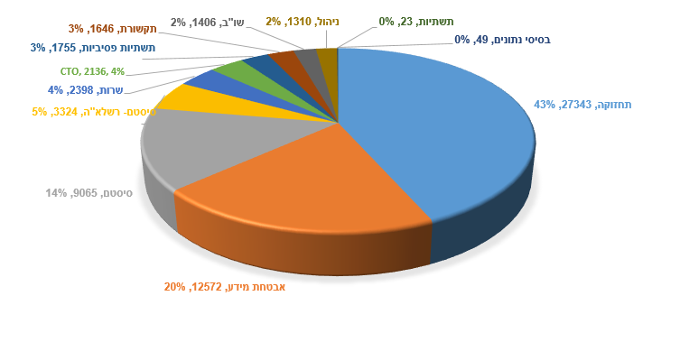
- IT ניתוח כלל העלויות לפי תחומי פעילות
סך עלות כולל מע"מ: 63 מיליון ש"ח
עלות לפעילויות קריטיות שוטפות מהווה כ- 38 מיליון ₪ (כולל מע"מ) מכלל עלויות ה-IT
*עלויות המוצגות בגרף זה הינן באלפי ש"ח

Slide 39
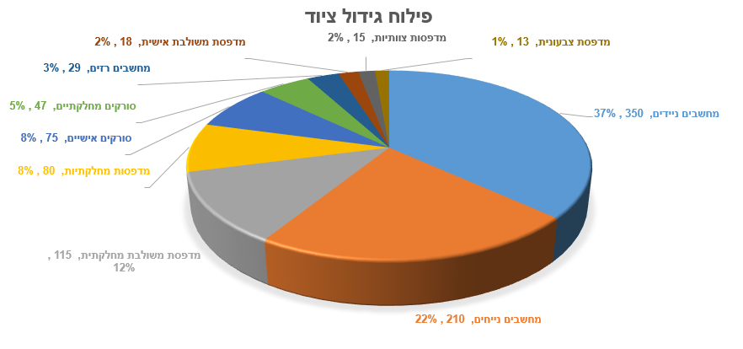
פילוח גידול ציוד מחשוב אישי
סך עלות כולל מע"מ : 951 אלף ₪
*עלויות המוצגות בגרף הינן באלפי ₪
פירוט

Slide 40
מדיניות רענון ציוד קצה
החלפת ציוד במשרד המשפטים ייעשה במתכונת הבאה בכל שנה:
  מחשב נייד - 4 שנים (25%)
  מחשב נייח - 7 שנים (15%)
  מדפסת - 5 שנים (תלוי בעלות הטונר 20%)
  מסך - 10 שנים (10%)
  סורק - 5 שנים לפי בלאי
  * לא כולל בלאי/תקול/נעלם

Slide 41
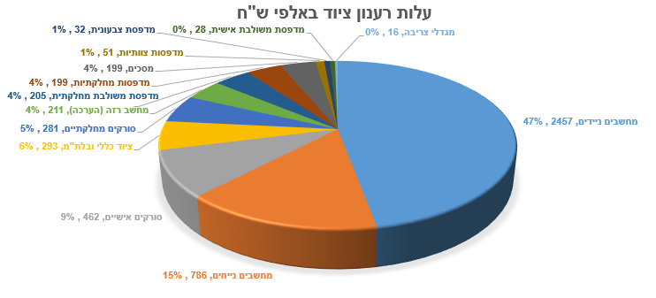
פילוח רענון ציוד מחשוב
סך עלות כולל מע"מ: 5.21 מיליון ש"ח
*עלויות המוצגות בגרף הינן באלפי ש"ח
פירוט

Slide 42
פרויקטים בעלי השפעה כלל ארגונית
שדרוג מערכת הפעלה ואופיס - WIN 10 ו Office2016
טלפוניית IP – "שירלי"
הדפסה מרכזית מאובטחת
ניהול הרשאות וזהויות (IDM)
אבטחת מידע – מענה לתקנות הגנת הפרטיות וסקר סיכונים
גלישה מאובטחת - secure browsing
Aternity- ניטור חווית משתמש

Slide 43
IT - פרויקטים מרכזיים
תשתיות
רכש והטמעה של כלי גיבוי*
הקמת NOC*
אחסון
הרחבת נפחיPar 3 - שלב ב
סביבת עבודה
פריסת Windows10
הצפנת כלל הניידים (Bitlocker)
הדפסה מרכזית מאובטחת*
שרות וייצור
תיעוד תשתיות - ספירת מלאי ומצאי
רשלא"ה
שדרוג תשתיות
פרויקטי א"מ
הקמת אתר DR
  תשתיות
  יצירת יתירות משאבי תשתיות
  הקמת חוות CRM 365
  שדרוג מערך החשמל בחדר מחשב מרכזי
  התקנת VC בחדרי ישיבות (12)
  אחסון
הרחבת נפחיPar 3 - שלב א
  העברת שטחי אחסון לסביבה החדשה
  שו"ב / NOC
  Aternity- ניטור חווית משתמש
  ווירטואליזציה
  השלמת הקמת אתר DR והפעלה מלאה
  השלמת רישוי וקונפיגורציה בכל תשתיות המחשוב
  שרות וייצור
  שדרוג SD

Slide 44
IT - פרויקטים מרכזיים
  תקשורת
  טלפוניהIP (שירלי) - הקמה
  החצנת יישומים במובייל MDM*
  חיבור מרחוק לרשת המשרד (BAM)
  הרחבת פריסת WI-FI (Aruba)
  אבטחת מידע
  בדיקת חוסן פנימי תשתית ואפליקטיבי
תקשורת
  טלפוניהIP (שירלי) – פריסה*
שדרוג מערכת ניהול קווי תקשורת (Allot)
  המשך הרחבת פריסת WI-FI (Aruba)
אבטחת מידע
עדכוני א"מ בשרתים ותחנות ברמה חודשית - הקמה*
- DLP מניעת זליגת מידע
הטמעת פתרון NAC
Compliance והקשחה
גלישה מאובטחת*
מערכת הלבנה - סיום פריסה*
ניהול הרשאות וניהול זהויות (IDM)

Slide 46
נספחים

Slide 47
פירוט עלויות - אחר
שם יוזמה | עלות כולל מע"מ (באלפי ₪)
סקר סיכונים עבור מערכות שלא נסקרו | 2896
מנוע ניקוד | 1500
אפיון ועריכה של מכרזים | 1476
מכרז פומבי לבחירת עד 3 חברות להספקת שירותי ייעוץ בתחומי המחשוב | 1200
שושים במערכת רימון | 1170
שחור/לבן דור ב (התנעת פעילות) | 1128
מסגרת שעות פרמייר Microsoft | 936
שירותים מיוחדים 2018 | 853
רענון ותיקוף לנהלי החטיבה ותקי הידע | 585
תוכנית הכשרות לעובדי החטיבה | 585
מכרז יועצים | 463
מסגרת שעות MCS | 351
ייעוץ שחור לבן (אמנון תידהר) | 292
כתיבת מכרזי מסגרת לנושאים שונים | 234
שעות ייעוץ אורקל | 117
מכרז לאספקת שירותי אינטרנט (ISP) | 117
שירותי יעוץ PMO | 50
ELK-elastic search | 49
הכשרה ואימון צוות תגובה לאיומי סיבר | 49
מאגר הלכות (דרישה מאוחדת עבור ייעוץ וחקיקה ופרקליטות) | 48
בנק שעות עבור שרת הלבנה ווטירו | 30
Splunk - בנק שעות | 29
מאגר מידע אמנט | 12
סה"כ: | 14,170
חזרה לפילוח

Slide 48
פירוט עלויות - סריקה
שם יוזמה | עלות כולל מע"מ (באלפי ₪)
סריקה רישום מקרקעין תיקי עסקאות 2018 | 17552
סריקה שוטף כללי 2018 | 2386
סריקה שוטף אפ"כ 2018 | 1433
סריקה פרויקטים כלליים 2018 | 1226
סריקה- סה"כ פרויקטים אפ"כ 2018 | 579
סריקה- סה"כ פרויקטים פרקליטות 2018 | 42
סריקה- סה"כ פרויקטים שומת מקרקעין 2018 | 40
סה"כ: | 23,258
חזרה לפילוח

Slide 49
פירוט עלויות – חומרה וציוד
שם יוזמה | עלות כולל מע"מ (באלפי ₪)
ריענון ציוד ומחסן 2018 | 5219
תוספת אתרים חדשים 2018 | 2714
תחזוקת חומרת תשתית 2018 | 2220
הרחבת נפחי ה-PAR3 | 2204
הרחבת תשתיות פאסיביות 2018 | 1404
החלפת חומרה ברשלא"ה | 1245
השלמת רכישה של מרכיבי ה NSX לכלל השרתים | 1170
התקנת VC בחדרי ישיבות | 1170
הדפסה מאובטחת | 1018
שירות ותחזוקה לחדרי מחשב 2018 | 1005
תוספת ציוד אל מול גידול בכא -2018 | 951
רכיבי אבמ לרשלא"ה | 878
הקמת DR ברשלא"ה | 585
קבלת אחריות ופריסת שירלי | 585
החלפת מערך האל פסק בבית מע"צ | 585
ספירת מלאי | 585
שדרוג נתבים | 468
שדרוג תשתיות ברשל"ה | 234
הרחבת יכולות ב-Juniper | 201
חומרה ותוכנה כללית לרשלא"ה | 176
תוספת ליבות שרת ווטירו ותחזוקה | 132
הצבת עמדות הלבנה (קיוסקים) | 105
שרותי וידאו | 94
מעבדה פורנזית2018(תחזוקה +רכש ציוד נוסף) | 70
סידור כבילה בחוות השרתים | 23
השלמת הקמת אתר הגיבוי | 15
מחיקת דיסקים קשיחים לפני הוצאה מהארגון | 6
סה"כ: | 25,062
חזרה לפילוח

Slide 50
פירוט עלויות – רשיונות
שם יוזמה | עלות כולל מע"מ (באלפי ₪)
רישוי מוצרי מיקרוסופט לשנת 2018 | 6669
מניעת זליגת מידע (DLP) | 2808
רישוי ותחזוקת רכיבי תשתית 2018 | 2451
כלי גיבוי חדש | 2340
אחזקה שנתית של דוקומנטום 2018 | 2012
הקשחות שרתים ותחנות | 1170
Evolven - רכש והטמעה | 1170
Vmware - השלמת רכישה של שירותי אוטומציה לכלל השרתים | 1170
תשתית BigData | 1088
מימוש עץ ידע - טוקסונומיה במשרד | 936
כלי לניתוח קשרים (ויזואלי) | 936
ניהול הרשאות לשירותי קבצים ומערכות | 819
ניהול זהויות IDM | 819
רכישת פתרון compliance דוגמת skybox | 702
גלישה מאובטחת | 585
שדרוג Allot | 562
הטמעת פתרון NAC | 468
תחזוקת ציוד ורשיונות תכנה ברימון | 460
שדרוג מערכת ה-SD | 410
בחינת מוצרים חדשים | 390
כלי ניהול | 292
רכש של Health Checker | 234
מערכת לאיתור גישה זדונית לקבצים | 234
הרחבת יכולות ניטור מסדי נתונים | 234
הקמת NOC | 234
חידוש ורישוי תוכנות 2018 | 234
תחזוקה שנתית של רכיבי אדובי Adobe LC | 211
רכישת רשיונות סיילספורס לאתר גיידסטאר | 154

Slide 51
המשך פירוט עלויות – רשיונות
שם יוזמה | עלות כולל מע"מ (באלפי ₪)
רישוי מערכת השקעות | 140
מסגרת לקבלת שירותי ענן | 140
רישוי לסנכרון סלולארי | 140
רכש קו מנחה 2017 | 124
רכש רישוי ובנק שעות של תוכנת נגישות לאתרים ישנים | 117
בדיקת חוסן פנימי | 117
הארכת תוקף של חוזה מול פריים- שרות פריים שנתי | 98
רכש כלי לבדיקות אבטחת מידע בפיתוח תוכנה | 94
מענה להשחרה ברשלא"ה | 88
כלי לאיתור מחשבים ניידים | 80
תחזוקת מוצרי אורקל 2018 | 64
תחזוקת מערכת ,MSP באגף לשנת 2018 | 62
SNS++ - הקמת גיבוי למערכת | 56
חידוש רשיון תחזוקת XRS לשנת 2018 | 56
חידוש רכש מערכת פננסית עבור מחלקת הגזברות לשנת 2018 | 53
הרחבת מודולים לניטור IPT ו-NSX של CA | 53
Exchange Reporter Plus - רכש והטמעה | 49
Splunk | 49
סנכרון סלולרי - יתירות ל-let mobile | 41
תשתית למפתוח אוטומטי OMR והרחבת המוצר | 41
פתרון ניהול שימוש בתוכנות שדורשות local admin בתחנה | 41
תחזוקה ל-5 רשיונות אדובי | 41
אחזקה שנתית של ABBYY לביצוע OCR לשנת 2018 | 14
תחזוקה למערכת לניהול משימות Action Base | 13
חידוש תחזוקה עבור SPSS לשנת 2018 | 13
חשבים כל נתון 2018 | 12
פתרון סנכרון קבצים לענן פרטי | 12
חידוש תחזוקה לתכנת אוטוקאד | 6
הטמעת כלי אנטיוירוס לשרתי CITRIX | 3
סה"כ: | 31,609
חזרה לפילוח

Slide 52
- IT ניתוח עלויות קריטיות לפעילות שוטפת
שם פרויקט | עלות כולל מע"מ (באלפי ₪)
רישוי מוצרי מיקרוסופט | 6669
ריענון ציוד ומחסן | 5218
אירוח שירותים בתהילה | 3393
מניעת זליגת מידע (DLP) | 2808
תוספת אתרים חדשים | 2714
רכש והטמעת כלי גיבוי חדש | 2340
תחזוקת חומרת תשתית | 2223
תשתיות פאסיביות | 1404
הקשחות שרתים ותחנות | 1170
הדפסה מאובטחת | 1018
שירות ותחזוקה לחדרי מחשב | 1006
הרחבת שירותים ותוספת ציוד | 951
מסגרת שעות פרמייר מיקרוסופט | 936
ספירת מלאי | 585
קבלת אחריות ופריסת שירלי | 585
תוכנית הכשרות לעובדי החטיבה | 585
שדרוג נתבים | 468
HP Care | 410
הרחבת יכולות אבטחת מידע ב-WIN10 | 351
מסגרת שעות MCS | 351
שדרוג תוכנות וציוד חומרה - תחנות קצה | 316
כלי ניהול | 293

Slide 53
- IT ניתוח עלויות קריטיות לפעילות שוטפת
שם פרויקט | הערכת עלויות
הקמת NOC | 234
הרחבת יכולות ב-Juniper | 201
שדרוג תוכנות וציוד חומרה – תשתית | 140
מודיעין סייבר | 117
נהלים והוראות עבודה | 77
siem | 70
שדרוג תוכנות וציוד חומרה – גידול אחסון netapp | 59
CybeReady | 59
הרחבת מודולים לניטור | 53
ELK-elastic search | 49
שדרוג תוכנות וציוד חומרה – החלפת HSM ל PKI סטנדרטי | 47
סידור כבילה בחוות השרתים | 23
הטמעת כלי אנטיוירוס לשרתי CITRIX | 3
כולל מע"מ: | 36,867
חזרה לפילוח

Slide 54
פירוט- גידול ציוד מחשוב אישי
פריט | עלות ליחידה | כמות נדרשת | עלות כולל מע"מ (באלפי ₪)
מחשבים נייחים | 2,240 | 80 | 210
מחשבים רזים | 1,240 | 20 | 29
מחשבים ניידים | 3,500 | 85.5 | 350
סורקים אישיים | 1,127 | 57 | 75
מדפסות צוותיות | 720 | 18 | 15
מדפסות מחלקתיות | 1,700 | 40 | 80
מדפסת צבעונית | 1,100 | 10 | 13
סורקים מחלקתיים | 8,000 | 5 | 47
מדפסת משולבת אישית | 1,200 | 13 | 18
מדפסת משולבת מחלקתית | 3,500 | 28 | 115
סה"כ: |  |  | 951
חזרה לפילוח
Notes:
להוריד אפסים

Slide 55
פירוט-פילוח רענון ציוד מחשוב
פריט | עלות ליחידה | כמות נדרשת | עלות כולל מע"מ (באלפי ₪)
מחשבים ניידים | 3,500 | 600 | 2457
מחשבים נייחים | 2,240 | 300 | 786
סורקים אישיים | 1,127 | 350 | 462
ציוד כללי ובלת"מ |  | 0 | 293
סורקים מחלקתיים | 8,000 | 30 | 281
מחשב רזה (הערכה) | 900 | 200 | 211
מדפסת משולבת מחלקתית | 3,500 | 50 | 205
מדפסות מחלקתיות | 1,700 | 100 | 199
מסכים | 340 | 500 | 199
מדפסות צוותיות | 720 | 60 | 51
מדפסת צבעונית | 1,100 | 25 | 32
מדפסת משולבת אישית | 1,200 | 20 | 28
מגדלי צריבה | 2,700 | 5 | 16
סה"כ: |  |  | 5,218
חזרה לפילוח
Notes:
להוריד אפסים

